Slide 1
LCA
—Introductory
Speaker: TaoSama

Slide 2
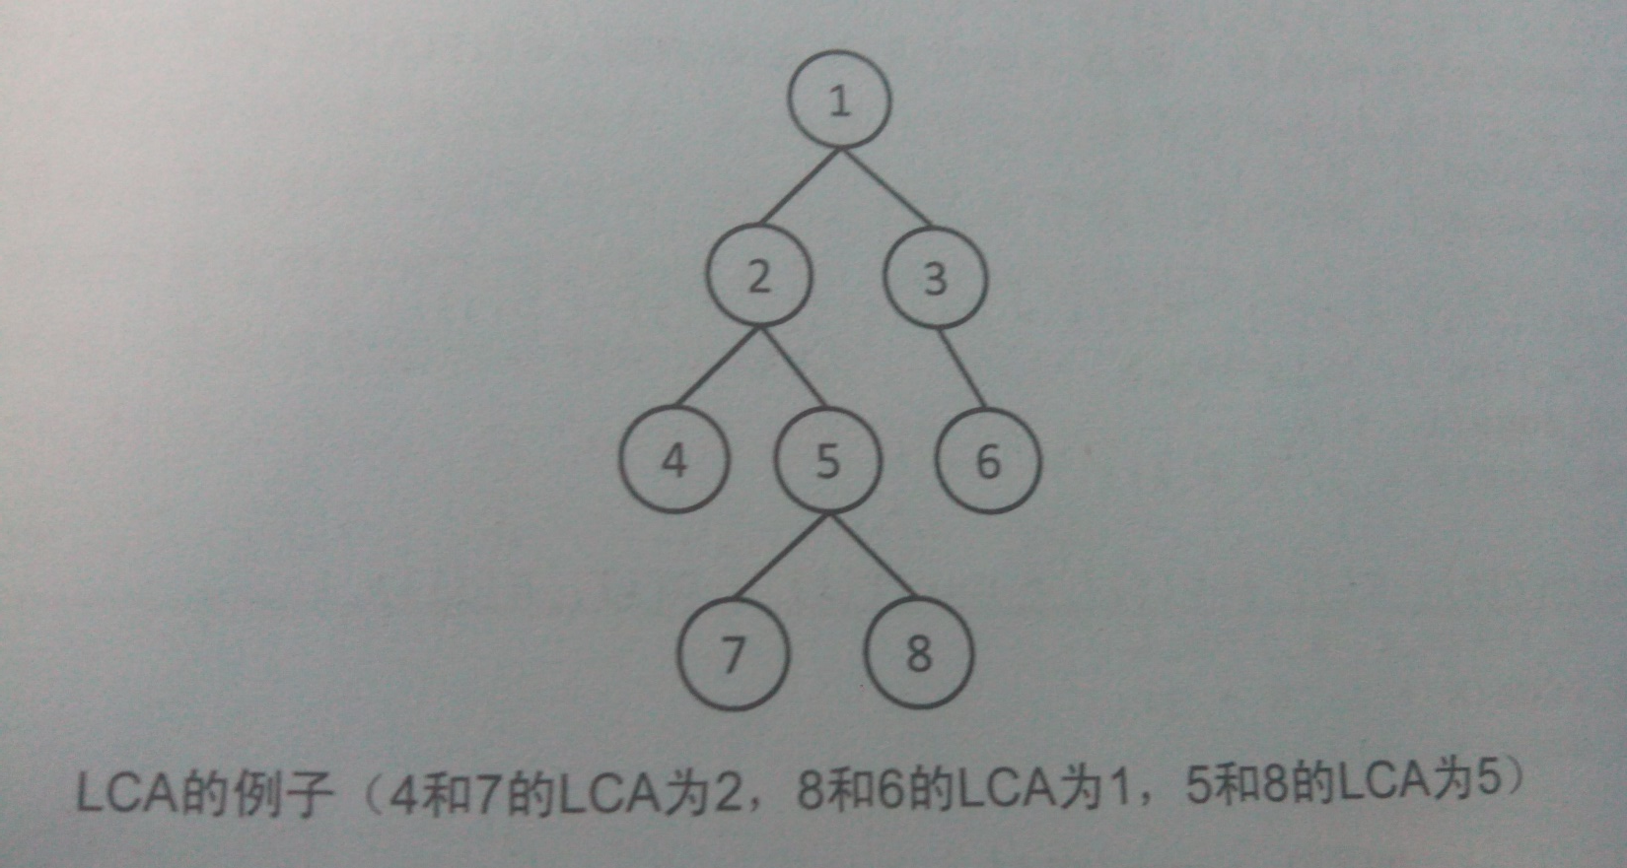
Ⅰ. What is LCA？
Lowest Common Ancestor

Slide 3
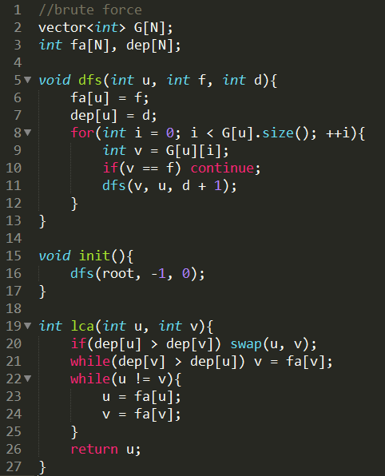
Ⅱ. How to calculate the LCA？
Brute Force?
O(dep[u] + dep[v])
O(V)

Slide 4
Ⅱ. How to calculate the LCA？
Optimize?
Monotonicity
Binary Search
How?
O(logV)?

Slide 5
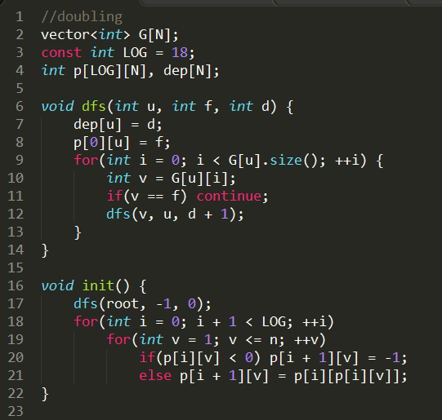
Ⅱ. How to calculate the LCA？
Doubling?
Precomputation
O(logV)！

Slide 6
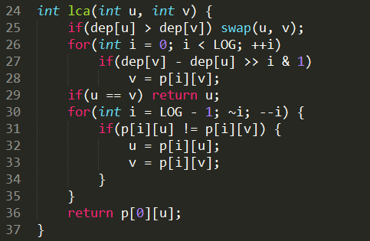
Ⅱ. How to calculate the LCA？

Slide 7
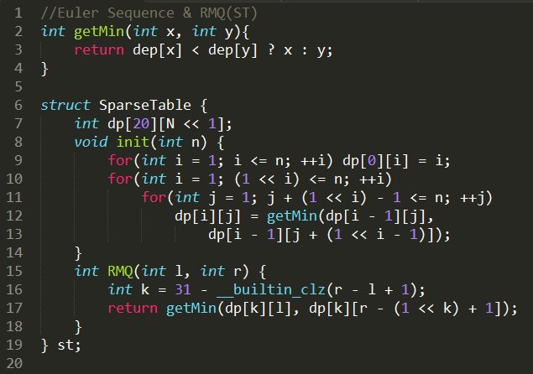
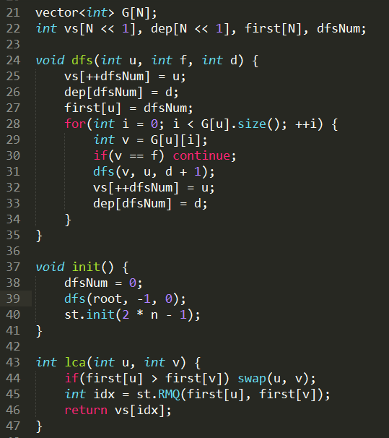
Ⅱ. How to calculate the LCA？

Slide 8
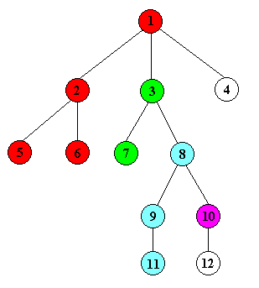
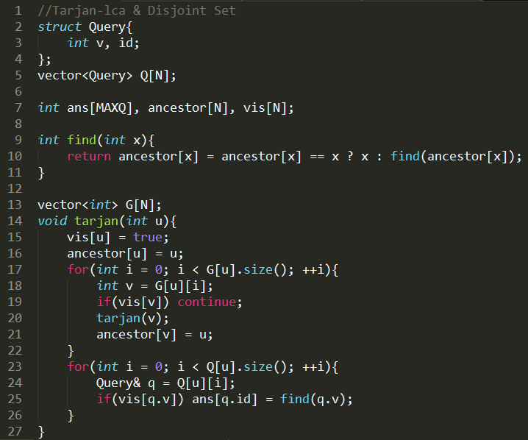
Ⅱ. How to calculate the LCA？
O(V+Q)

Slide 9
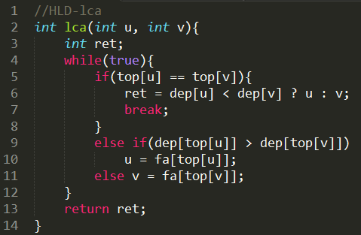
Ⅱ. How to calculate the LCA？
树链剖分中各个节点所维护的信息：
sz[u]:= 以u为根的子树的节点总数。
dep[u] := u的深度。
son[u] :=与u在同一重链上的u的儿子
fa[u] := u的父亲节点。
top[u] := u所在链的顶端节点。

Slide 10
Ⅲ. What can LCA do？
Distance between u and v in the tree?
distance(u,v) = dis[u] + dis[v] – 2 * dis[lca(u,v)]

Slide 11
Ⅳ. Real problems？
UESTC 92 Journey
N ≤ 10^5 一棵树, 和一条新建的边
Q ≤ 10^5 询问两点间节省了多少时间

Slide 12
Ⅳ. Real problems？
UESTC 92 Journey
N ≤ 10^5 一棵树, 和一条新建的边
Q ≤ 10^5 询问两点间节省了多少时间

Slide 13
Ⅳ. Real problems？
POJ 2763 Housewife Wind
N ≤ 10^5 一棵树, (u_i, v_i, w_i), 一开始在s
Q ≤ 10^5 询问:
1. 当前位置到x的时间
2. 将道路x的时间改为t

Slide 14
Ⅳ. Real problems？
Gym 100685G Gadget Hackwrench
N≤10^5 有向但是忽略方向是一颗树的「树」
Q≤10^5 询问u→v是否可达?

